Slide 1
TDA – PILHA
Componentes:
Antônio Azevedo
Ícaro Seixas
Pedro Carrano
Tiago Severo

Slide 2
Sumário
Definição
Métodos
Análise Experimental
Gráficos

Slide 3
PILHA
Definição:
  Uma pilha (stack) é uma estrutura sujeita à seguinte regra de operação: sempre que houver uma remoção, o elemento removido é o que está na estrutura há menos tempo.

Slide 4
PILHA
Estrutura Pilha:
  typedef struct tno{
    float P[MAX];
    int topo;
  }pilha;
  A escolha da alocação estática (array) deve-se ao fato de alocações estáticas possuírem tempo de acesso constante ao dado.

Slide 5
PILHA - Métodos
Iniciar Pilha :
  void iniciar(pilha *p){
  p->topo=-1;
  }
  - Atribui a variável topo o valor -1

Slide 6
PILHA - Métodos
Pilha Vazia:
  bool pilhaVazia(pilha p){
    return (p.topo == -1);
  }
  - Retorna o valor do topo da pilha como -1.

Slide 7
PILHA - Métodos
Pilha Cheia
bool pilhacheia(pilha p){
    return (p.topo == MAX-1);
}
- Checa se o topo possui o mesmo tamanho do espaço de memória estático alocado.

Slide 8
PILHA - Métodos
Obter elemento do topo da pilha (sem eliminar):
int elementoTopo(pilha p, float *valor){
if(pilhaVazia(p))
return 0;
*valor = p.P[p.topo];
return 1;
}

Slide 9
PILHA - Métodos
Empilhar:
  bool empilhar(pilha *p,float dado){
    if(pilhacheia(*p))
        return false;
  p->P[++(p->topo)]=dado;
      return true;
  }

Slide 10
Análise Experimental
Amostras | Tempo de Execução (milisegundos)
1000 | 18
10000 | 1244
20000 | 4838
30000 | 10834
40000 | 18533
50000 | 30486
60000 | 41208
70000 | 57884
80000 | 84058
90000 | 113057
100000 | 138363

Slide 11
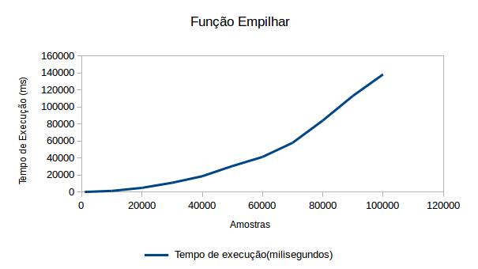
Análise Experimental

Slide 12
PILHA - Métodos
Desempilhar:
bool desempilhar(pilha *p, float * dado){
    if(pilhaVazia(*p))
        return false;
    *dado= p->P[p->topo --];
return true;
}

Slide 13
Análise Experimental
Amostras | Tempo de Execução (milisegundos)
1000 | 23
10000 | 1738
20000 | 6335
30000 | 13358
40000 | 21846
50000 | 36781
60000 | 43363
70000 | 66709
80000 | 88674
90000 | 108710
100000 | 137500

Slide 14
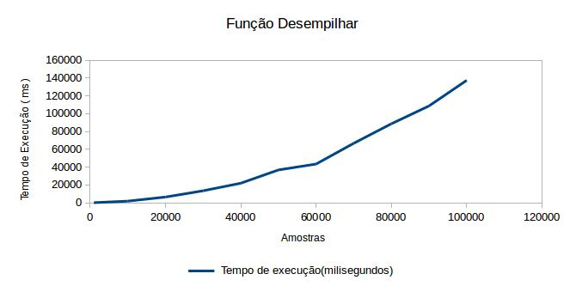
Análise Experimental

Slide 15
PILHA - Métodos
Ordenar:
  void ordenar(pilha *p){
      int i, j, flag;
      float aux;
      for(i = 0 ; i <= (p->topo) ; i++){
        for(j=1 ; j <= (p->topo) ; j++){
        if( (p->P[j-1]) > (p->P[j]) ){
        aux = p->P[j-1];
        p->P[j-1]=p->P[j];
        p->P[j] = aux;
        flag = 1;
        }
        }
        if(flag == 0)
        break;
      }
  }

Slide 16
Análise Experimental
Amostras | Tempo de execução(milisegundos)
1000 | 8
10000 | 512
20000 | 2110
30000 | 4785
40000 | 8515
50000 | 13344
60000 | 19268
70000 | 26313
80000 | 34642
90000 | 43879
100000 | 53784

Slide 17
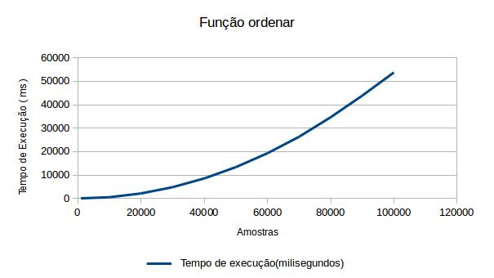
Análise Experimental

Slide 18
PILHA - Métodos
Buscar:
void procurar(pilha p, float dado){
      int i;
      for(i = 0 ; i <= (p.topo) ; i++){
        if(p.P[i] == dado)
        printf("Posição %d\n", i);
      }
  }

Slide 19
Análise Experimental
Amostras | Tempo de execução ( milisegundos)
1000 | 0
10000 | 1
20000 | 3
30000 | 5
40000 | 9
50000 | 9
60000 | 8
70000 | 9
80000 | 21
90000 | 20
100000 | 26

Slide 20
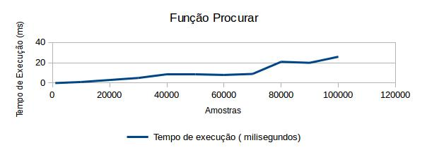
Análise Experimental

